Slide 1

Ассоциация «Клуб бухгалтеров и аудиторов некоммерческих организаций» (Москва)

Slide 2
238-й вебинар Ассоциации "КБА НКО" 27.08.2024
«Проверка Минюста (правила проведения, частые ошибки, особенности подготовки к проверке и взаимодействия с проверяющим органом)»

Slide 3
Эксперты
сегодняшнего
вебинара

Slide 4
Воробьёв Константин Олегович
Юрист фонда «Продолжение»

Slide 5

Деятельность Ассоциации:
Ежеквартальные встречи московского Клуба
Встречи региональных Клубов (Великий Новгород, Екатеринбург, Ижевск, Казань, Нижний Новгород, Пенза, Ленинградская область, Саратов, Севастополь, Симферополь, Ульяновск, Хабаровск)
Регулярные обзоры изменений в законодательстве, касающихся НКО
Консультационные семинары и вебинары
Серия книг «Некоммерческие организации» под общей редакцией П.Ю. Гамольского

Slide 6
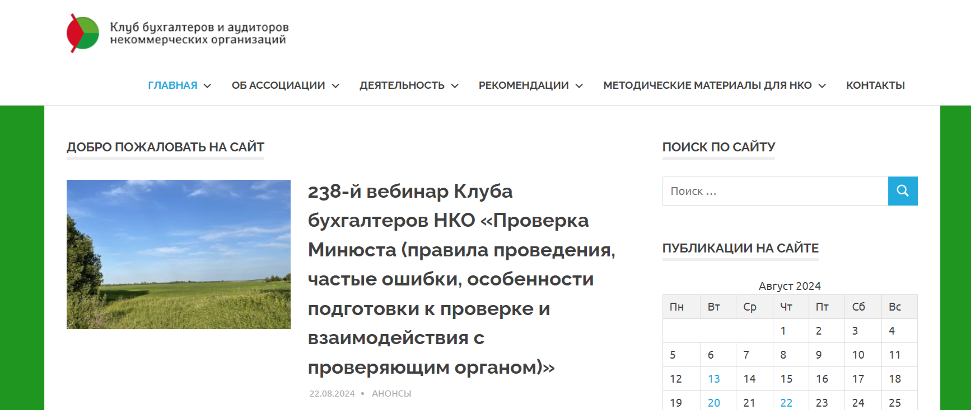

Slide 7
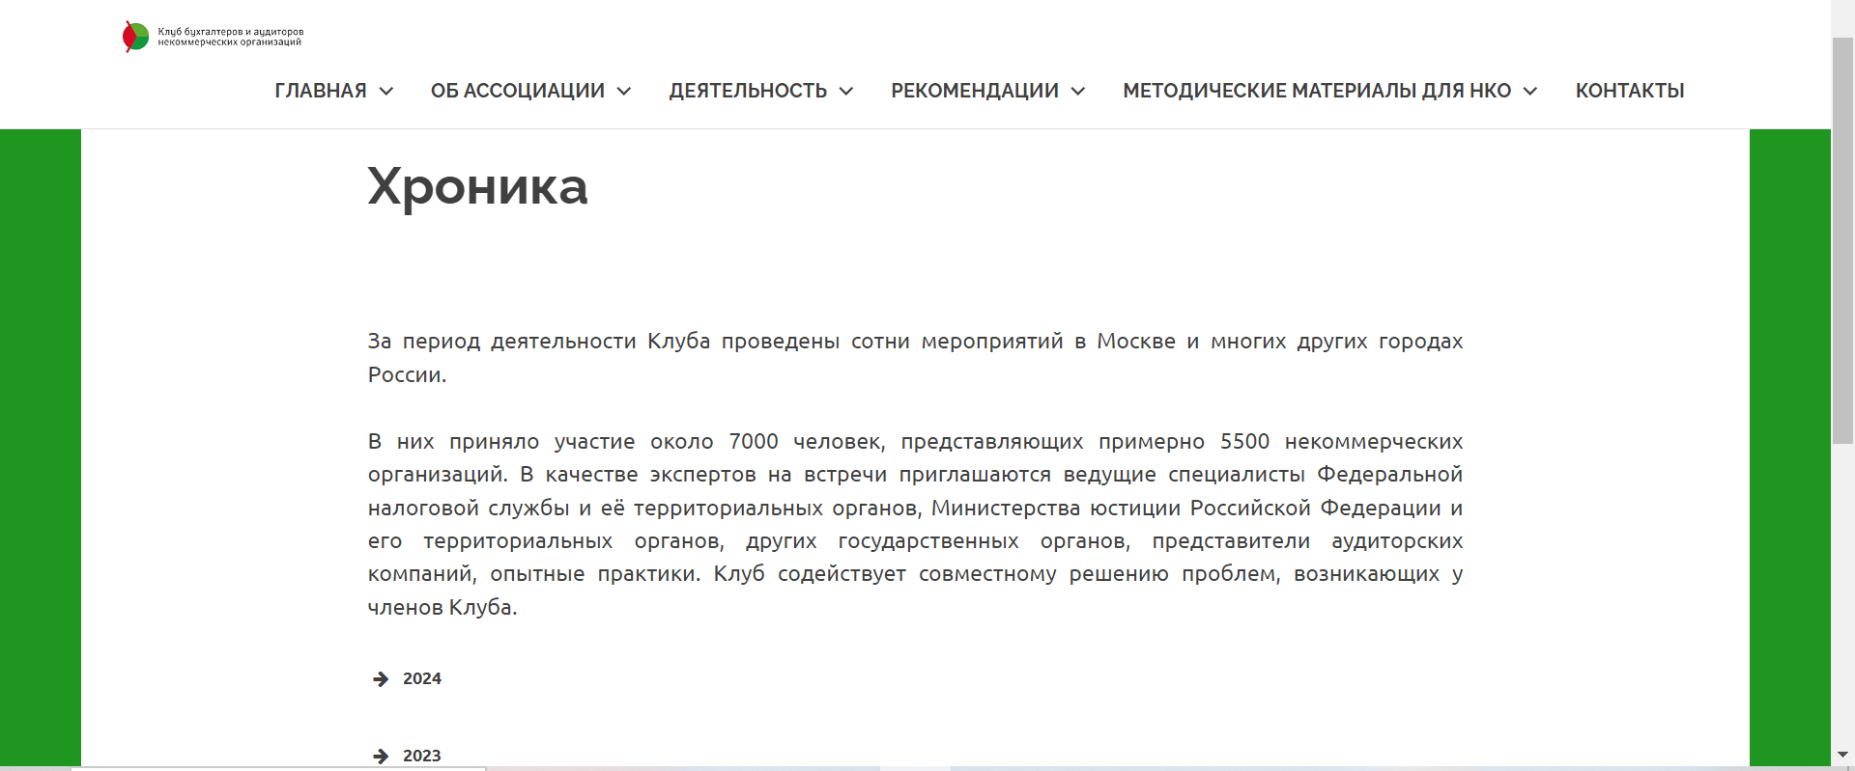

Slide 8
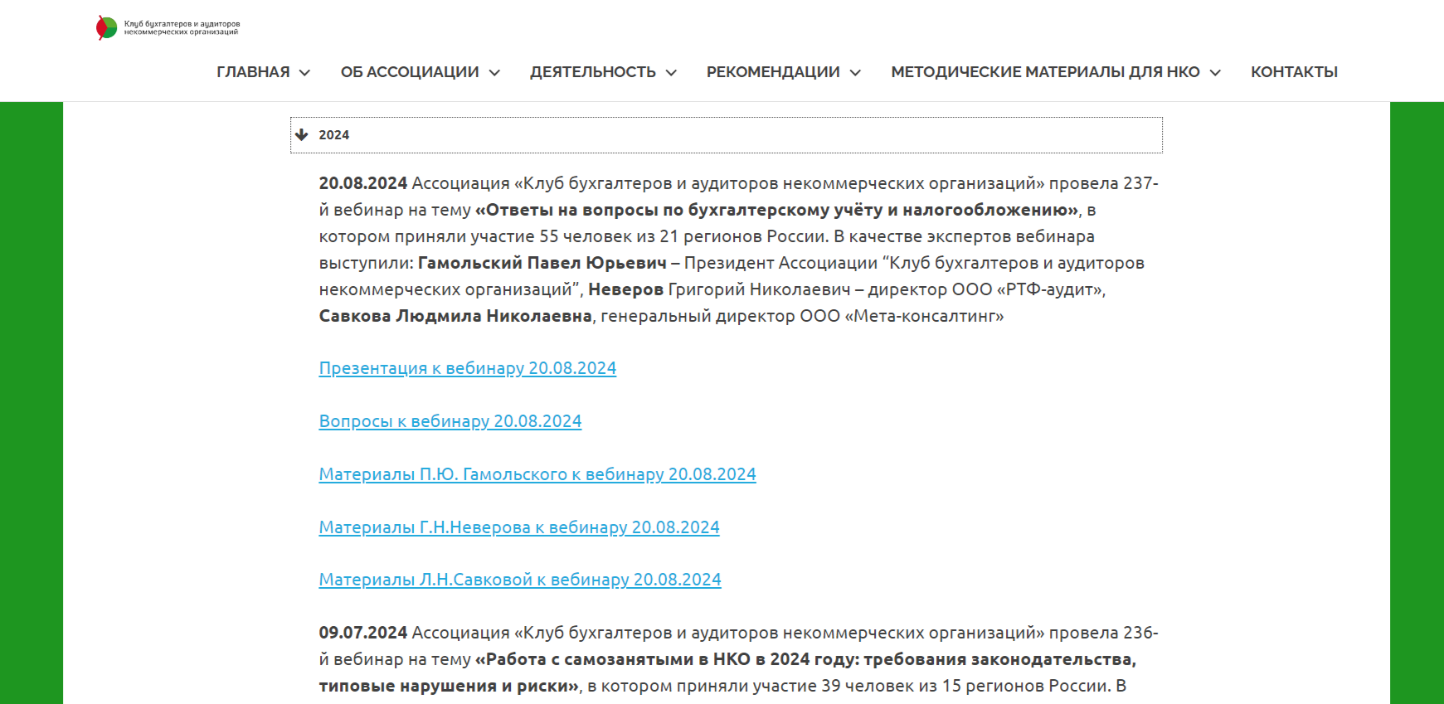

Slide 9
Присоединяйтесь к нам
* в Контакте:
https://m.vk.com/public183078827?from=groups
* в Телеграмм:
https://t.me/bclubngo

Slide 10
Наши вебинары в Интернете
*https://www.youtube.com/channel/UCjTcVOe3ucOVpB84OsPaLnQ/videos
*Открыта подписка на обновление канала

Slide 11
План-график вебинаров на сентябрь - октябрь 2024 г.
03.09.2024. г. Москва. 239-й вебинар «Практика ведения бухгалтерского учёта в НКО на базе бухгалтерской программы 1С. Часть I». Эксперт: Арипов Никита Яковлевич – разработчик программ бухгалтерского учета Компании «1С«. Регистрация https://klub-buhgalterov-nko.timepad.ru/event/2957422/
17.09.2024. г. Москва. 240-й вебинар «Ответы на вопросы по бухгалтерcкому учёту и налогообложению«. Эксперты: Гамольский Павел Юрьевич – Президент Ассоциации “Клуб бухгалтеров и аудиторов некоммерческих организаций”, Неверов Григорий Николаевич – директор по методологии ООО «РТФ-аудит», Савкова Людмила Николаевна – генеральный директор ООО «Мета-консалтинг», Шаронова Маргарита Игоревна – заместитель генерального директора ООО Аудиторская компания «Триумф». Регистрация https://klub-buhgalterov-nko.timepad.ru/event/2957424/
01.10.2024. г. Москва. 241-й вебинар «НКО и персональные данные: основные правила». Эксперт: Дробот Юлия Викторовна, руководитель Автономной некоммерческой благотворительной организации развития и поддержки территорий «ЮЛВИД-ЦЕНТР», член Ассоциации «Юристы за гражданское общество». Регистрация откроется 01.09.2024.

Slide 12
Контакты Ассоциации:
Телефон:
Сайт:
Электронная почта:
+7 (495) 972-80-68
bclub-ngo.ru
bclub-ngo2014@mail.ru

